Slide 1


ANALISI DI REGRESIONE DI UN DATASET
Tramite l’impiego del software

Slide 2
Overview del progetto
Analisi di regressione di un semplice dataset
Applicazione delle conoscenze acquisite
presentazione dei risultati

Slide 3

Software utilizzato
RStudio: è un IDE (Integrated Development Environment) per R, un linguaggio di programmazione per il calcolo statistico e la grafica. La maggior parte del codice è in Java, comprendendo anche JavaScript e C++.

Slide 4






Analisi preliminare dei dati
Velocità CPU
Aging SW
Dimensioni Hard Disk
Prestazioni audio
Numero di processi SW
Prestazioni RAM

Slide 5
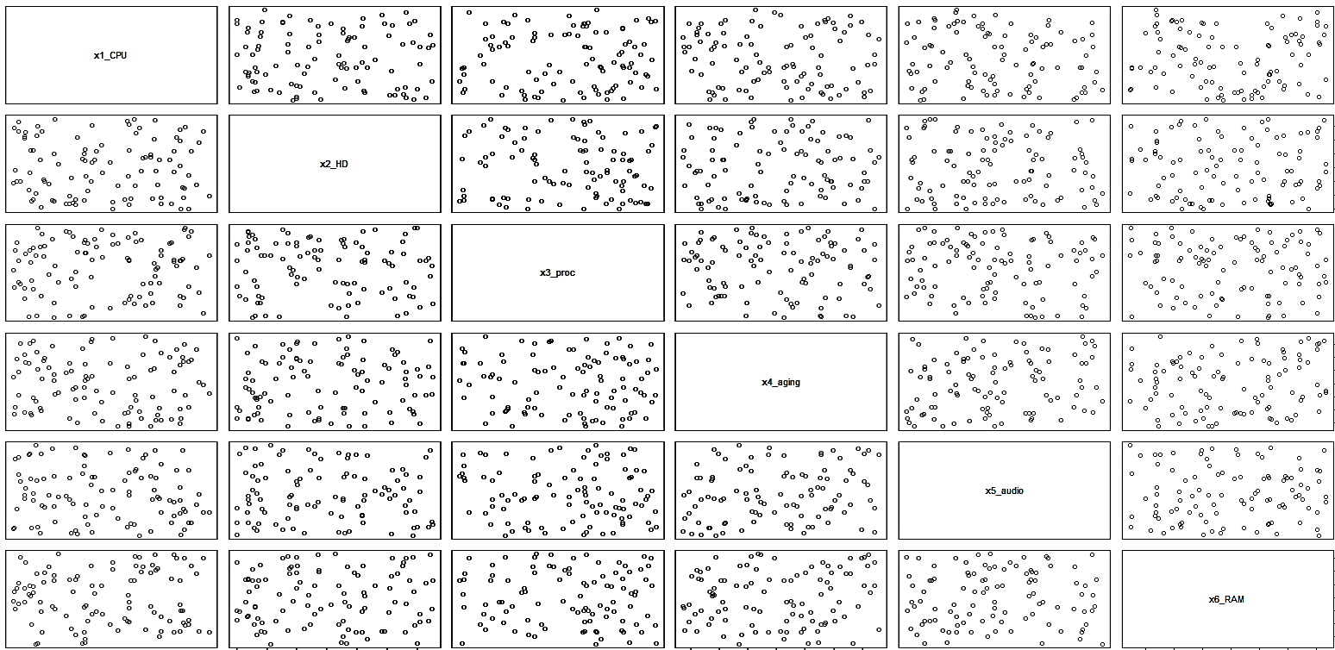
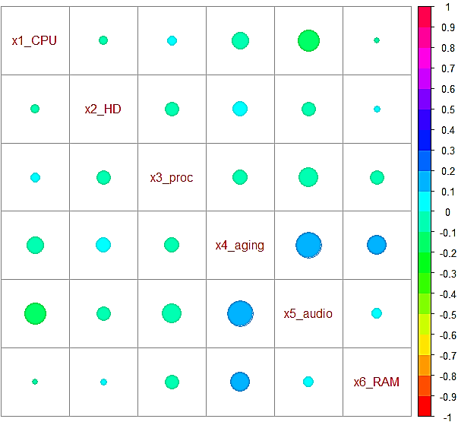
Correlazioni tra le variabili

Slide 6
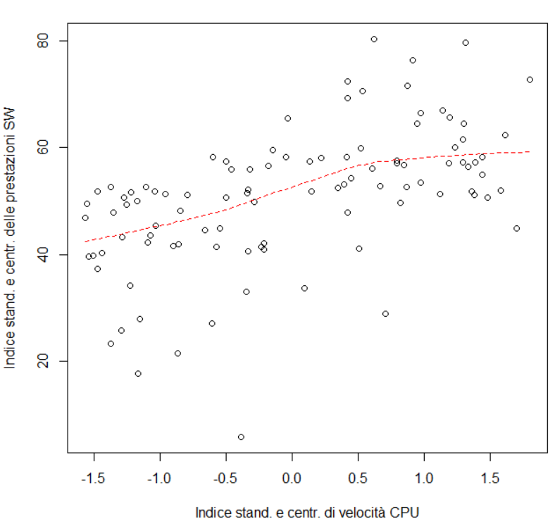
Correlazioni tra le variabili
Si presenta una forte correlazione tra la variabile di uscita e le variabili CPU, Proc ed Aging. Questa può essere:
Positiva: All’aumentare di una, anche l’altra registra il medesimo andamento.
Negativa: All’aumentare di una, diminuisce l’altra.
In questo caso, il grafico mostra una certa rilevanza nella regressione.

Slide 7
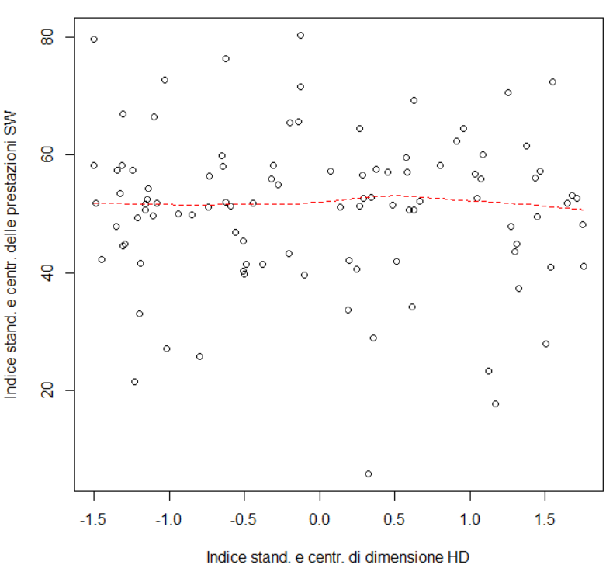
Correlazioni tra le variabili
Si presenta una debole correlazione tra la variabile di uscita e le variabili HD, Audio e RAM. Questa può essere:
Positiva: All’aumentare di una, anche l’altra registra il medesimo andamento.
Negativa: All’aumentare di una, diminuisce l’altra.
In questo caso, il grafico mostra poca rilevanza nella regressione.

Slide 8

Rappresentazione tramite istogrammi
Una delle tipologie di grafici più conosciute e utilizzate per descrivere la distribuzione di una variabile quantitativa con molti valori diversi tra loro. Aiutano a esplorare i dati, capire dove si trova il punto centrale di una variabile e quanta variabilità c’è nei dati così come se ci sono dei valori anomali e se i dati sono approssimativamente simmetrici o chiaramente asimmetrici.
Sono di seguito presentati quelli relativi alle densità delle classi associate con le rispettive informazioni correlate.

Slide 9
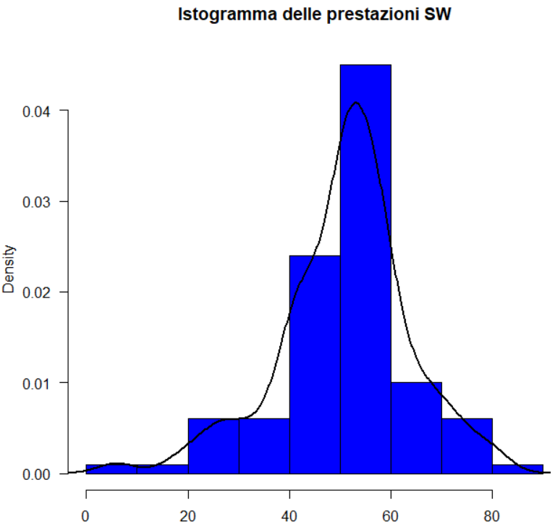
Rappresentazione tramite istogrammi
Istogramma relativo alle prestazioni SW di calcolo.
È presente un andamento gaussiano.
Media | 50,8886
Mediana | 51,84591
Range dei valori | 5,964602 – 80,29746
Escursione camp. | 74,33286
Varianza | 166,5994
Deviazione std. | 12,90734
Coeff. di variazione | 0,2536391

Slide 10
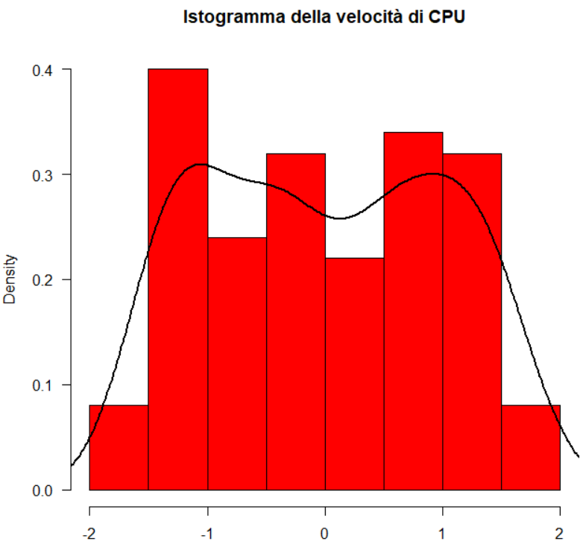
Rappresentazione tramite istogrammi
Istogramma relativo alla velocità di CPU.
Non è presente un andamento gaussiano.

Slide 11
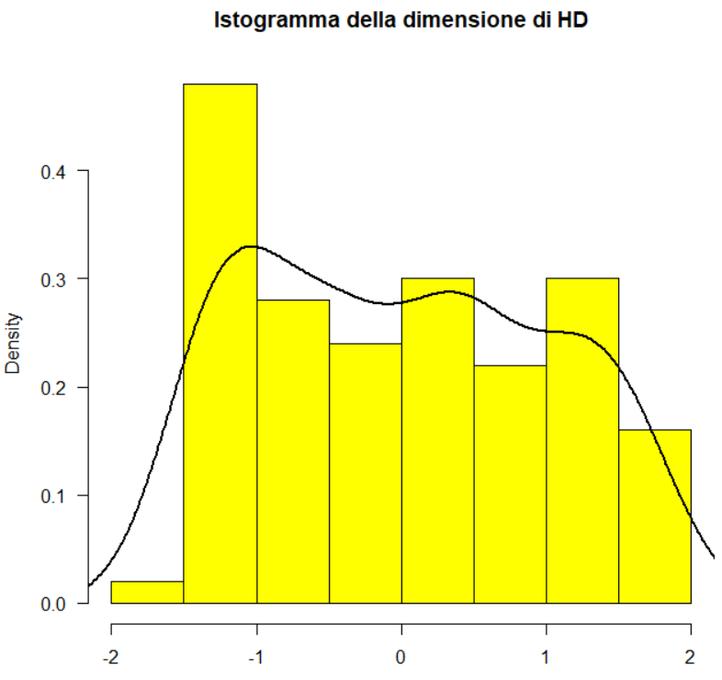
Rappresentazione tramite istogrammi
Istogramma relativo alla dimensione di HD.
Non è presente un andamento gaussiano.

Slide 12
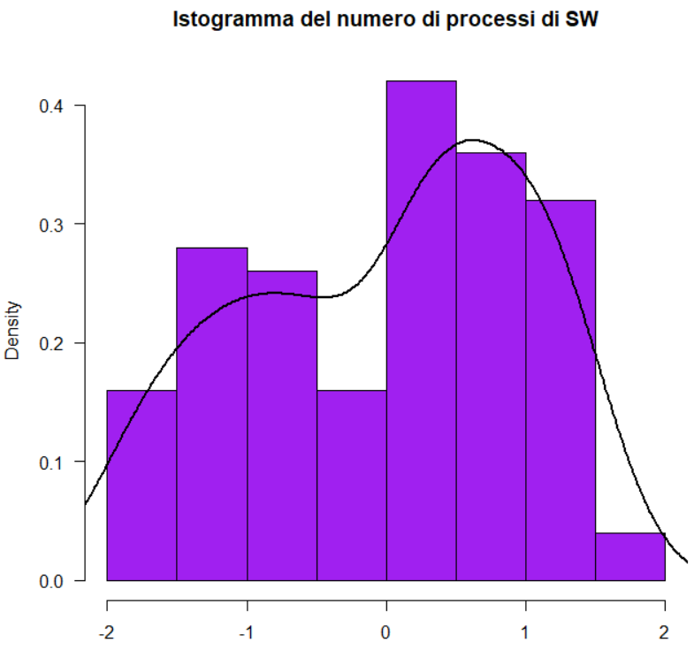
Rappresentazione tramite istogrammi
Istogramma relativo al numero di processi di SW.
Non è presente un andamento gaussiano.

Slide 13
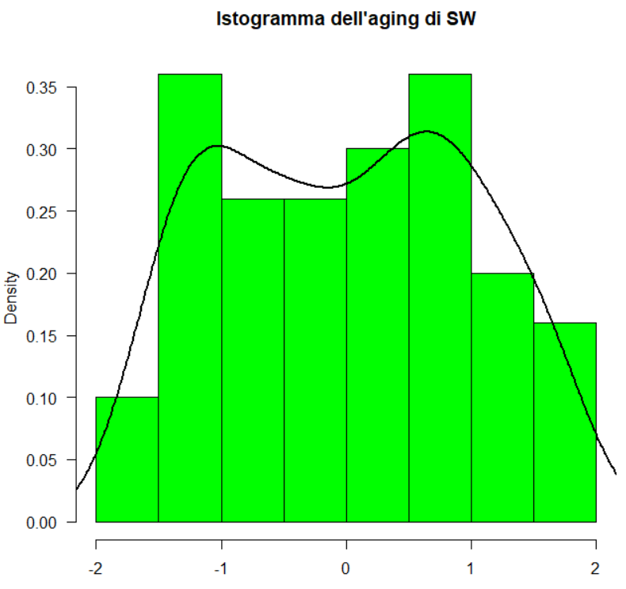
Rappresentazione tramite istogrammi
Istogramma relativo all’aging di SW.
Non è presente un andamento gaussiano.

Slide 14
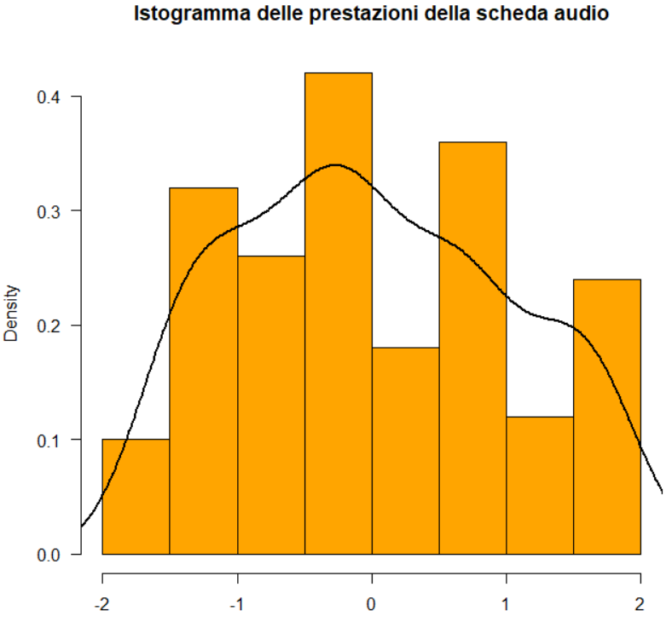
Rappresentazione tramite istogrammi
Istogramma relativo alle prestazioni della scheda audio.
Non è presente un andamento gaussiano.

Slide 15
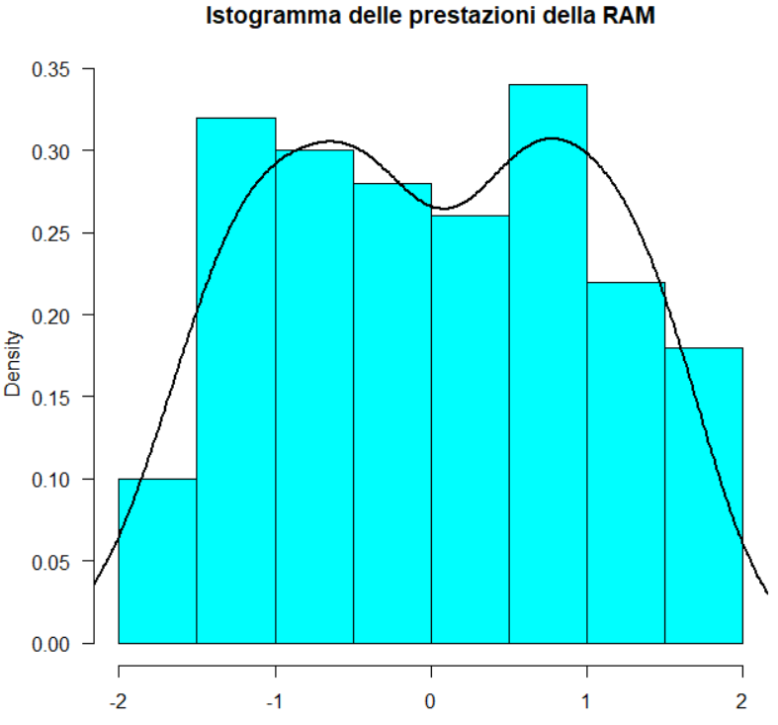
Rappresentazione tramite istogrammi
Istogramma relativo alle prestazioni della memoria RAM.
Non è presente un andamento gaussiano.

Slide 16
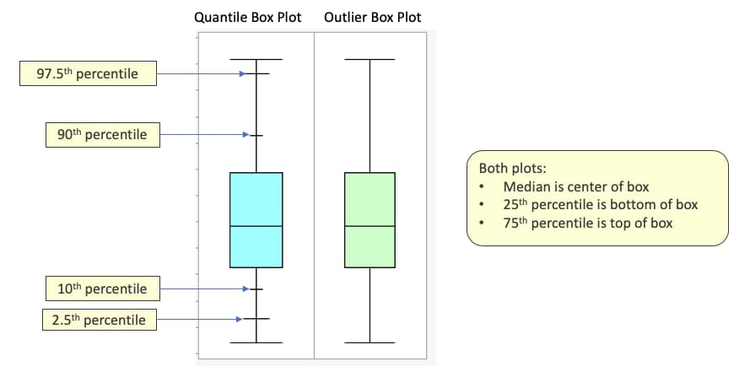
Rappresentazione tramite boxplot
Un’altra rappresentazione dei dati in forma grafica è possibile grazie ai boxplot, detti anche diagrammi a scatola e baffi. Essi permettono di evidenziare il primo, il secondo e il terzo quartile insieme ai valori estremanti.
La linea centrale della “scatola” rappresenta la mediana degli stessi dati. Se questi sono simmetrici, allora la mediana è al centro della scatola; altrimenti è posizionata più vicina alla parte inferiore o superiore in caso di asimmetria.

Slide 17
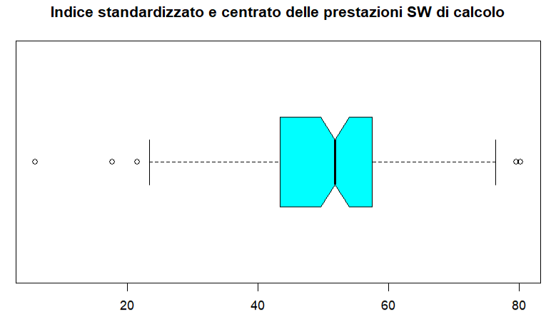
Boxplot della variabile dipendente

Slide 18
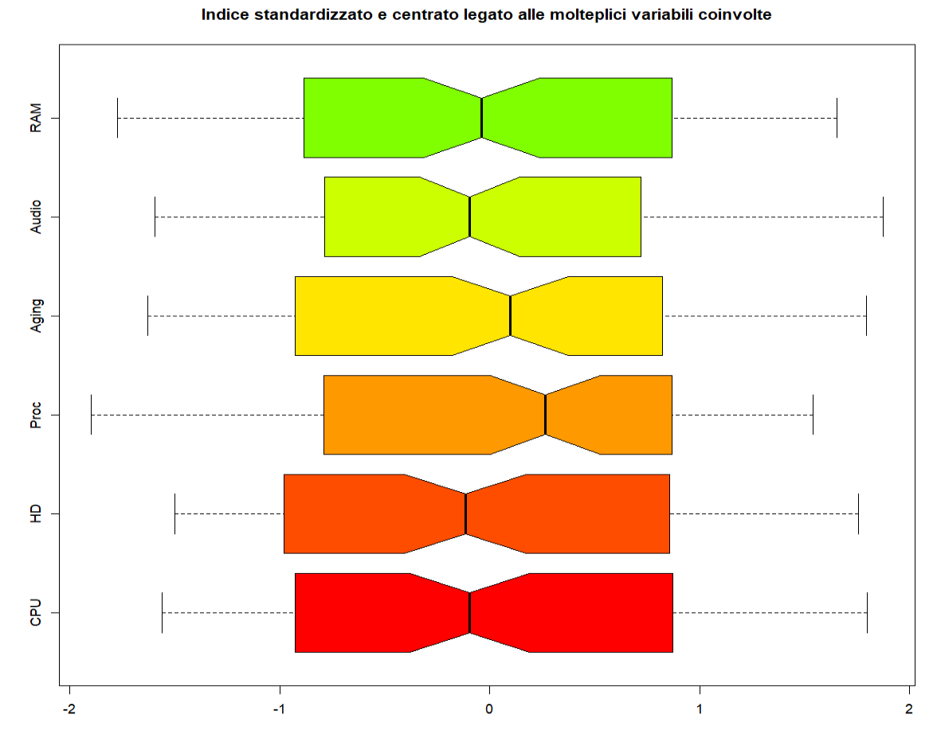
Boxplot delle variabili indipendenti

Slide 19
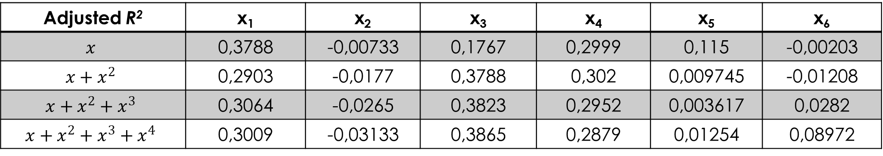
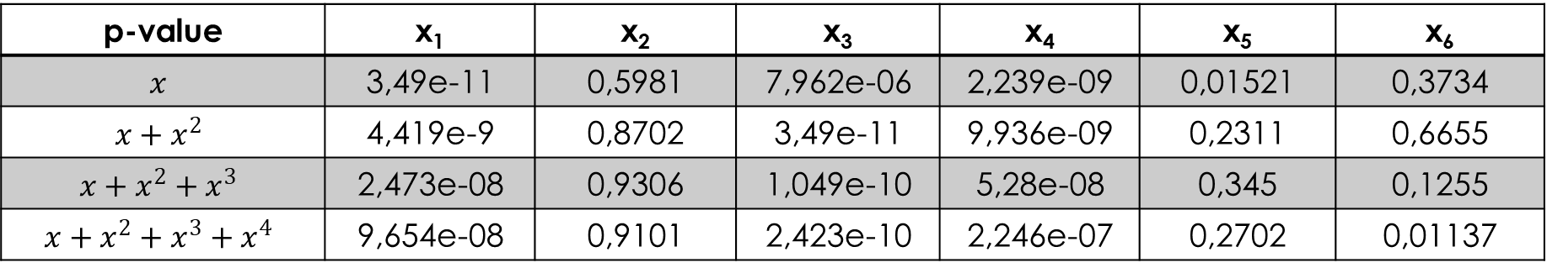
Regressione polinomiale
p-value | x₁ | x₂ | x₃ | x₄ | x₅ | x₆
$$x$$ | 3,49e-11 | 0,5981 | 7,962e-06 | 2,239e-09 | 0,01521 | 0,3734
$$x+x^{2}$$ | 4,419e-9 | 0,8702 | 3,49e-11 | 9,936e-09 | 0,2311 | 0,6655
$$x+x^{2}+x^{3}$$ | 2,473e-08 | 0,9306 | 1,049e-10 | 5,28e-08 | 0,345 | 0,1255
$$x+x^{2}+x^{3}+x^{4}$$ | 9,654e-08 | 0,9101 | 2,423e-10 | 2,246e-07 | 0,2702 | 0,01137
Adjusted R² | x₁ | x₂ | x₃ | x₄ | x₅ | x₆
$$x$$ | 0,3788 | -0,00733 | 0,1767 | 0,2999 | 0,115 | -0,00203
$$x+x^{2}$$ | 0,2903 | -0,0177 | 0,3788 | 0,302 | 0,009745 | -0,01208
$$x+x^{2}+x^{3}$$ | 0,3064 | -0,0265 | 0,3823 | 0,2952 | 0,003617 | 0,0282
$$x+x^{2}+x^{3}+x^{4}$$ | 0,3009 | -0,03133 | 0,3865 | 0,2879 | 0,01254 | 0,08972

Slide 20
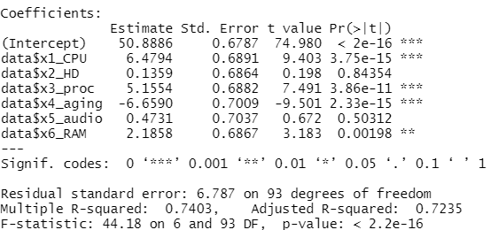
Regressione lineare multipla
Primo modello:
Basato su tutti i regressori e la variabile dipendente. Se ne notano alcuni più influenti di altri grazie al quantitativo differente di asterischi presenti.

Slide 21
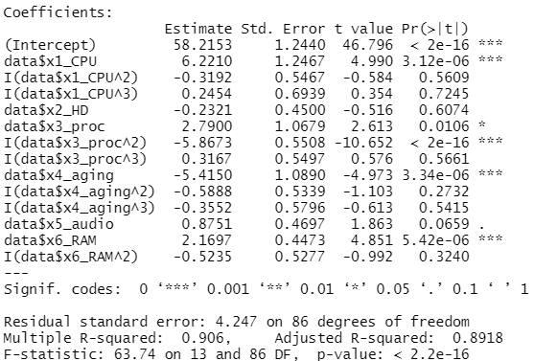
Regressione lineare multipla
Secondo modello:
Sono stati aggiunti dei regressori che hanno fatto evincere l’incidenza di alcuni elevati a potenza.

Slide 22
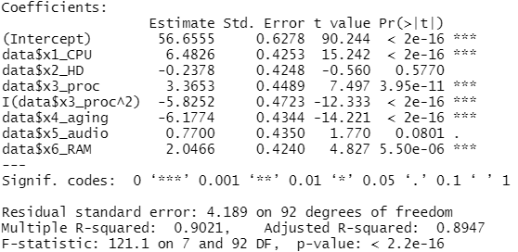
Regressione lineare multipla
Terzo modello:
Si è registrata un’incidenza per il regressore HD quasi nulla e quindi scartabile.

Slide 23
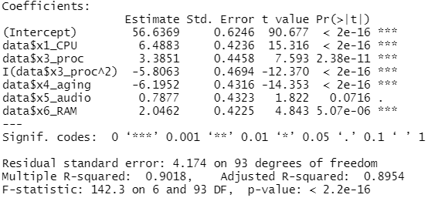
Regressione lineare multipla
Quarto modello:
Si è trovato un modello ottimale con dei parametri del p-value e di R² corretto più che soddisfacenti.

Slide 24
Stima ai minimi quadrati (OLS)
Dopo aver stimato il modello di regressione è stato necessario verificare che le ipotesi di base legate a questo fossero valide, tramite opportuni test statistici.
Di questi ne esistono quattro, ed è necessario che tutti siano considerati superati per far sì che la stima ai minimi quadrati (OLS) possa essere calcolata; altrimenti è richiesta l’applicazione di un metodo differente.

Slide 25

Test t di Student
Valore p-value maggiore di quello limite.
Valore limite:
α = 0,05
p-value riscontrato:
p = 1,00
TEST SUPERATO

Slide 26
Test di Shapiro-Wilk
Valore W molto vicino a 1,00.
Valore registrato:
W = 0,99223
W ≈ 1,00
TEST SUPERATO

Slide 27
Test di Breusch-Pagan
Valore p-value maggiore della soglia del 5%.
Valore limite:
α = 0,05
p-value riscontrato:
p = 0,8949
TEST SUPERATO

Slide 28
Test di Durbin-Watson
Valore DW compreso tra 0,00 e 4,00.
Valore registrato:
DW = 1,7308
TEST SUPERATO

Slide 29

Intervalli di confidenza
Intervalli ottenuti mediante una procedura che ha, nella ripetizione dell'esperimento, una probabilità pari a 1−α di generarne uno che contiene il valore vero di un fissato parametro incognito.
Possono essere calcolati per i regressori coinvolti nel modello oppure per la variabile dipendente y.

Slide 30
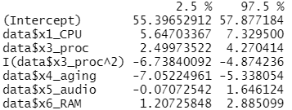
Intervallo di confidenza al 95%
Intervallo calcolato tramite la funzione confint dell’ambiente di programmazione per le variabili indipendenti.

Slide 31
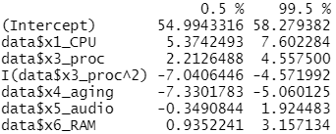
Intervallo di confidenza al 99%
Intervallo calcolato tramite la funzione confint dell’ambiente di programmazione per le variabili indipendenti.

Slide 32
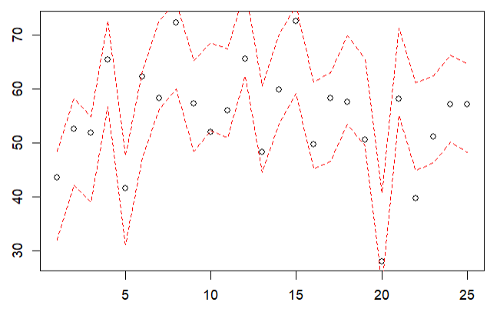
Training Set e Test Set
È un modello in grado di fare previsioni accurate dei dati. Una buona tecnica per costruirlo consiste nell’usare la sequenza di fasi/operazioni che prendono il nome di Training Set, Validation Set e Test Set.
Qui di fianco sono rappresentati gli intervalli di confidenza relativi alla variabile dipendente.

Slide 33
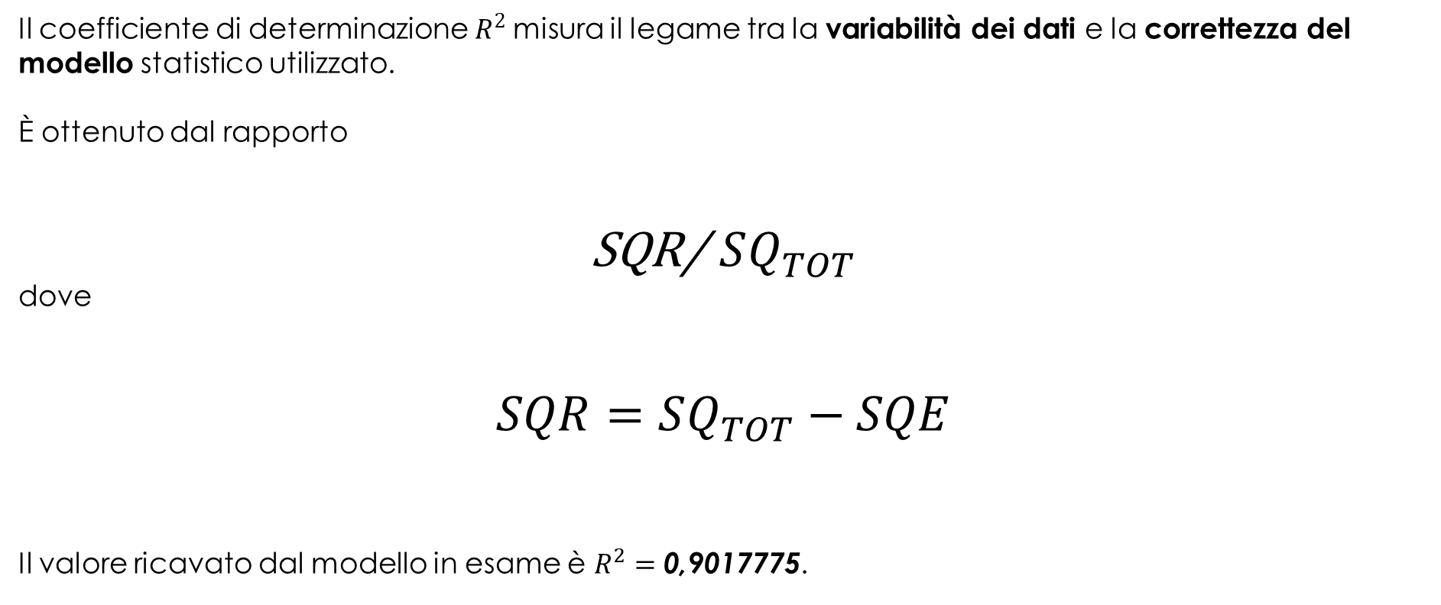
Calcolo del coeff. di determinazione
Il coefficiente di determinazione $R^{2}$misura il legame tra la variabilità dei dati e la correttezza del modello statistico utilizzato.
È ottenuto dal rapporto
SQR/ $SQ_{TOT}$
dove
$$SQR=SQ_{TOT}−SQE$$
Il valore ricavato dal modello in esame è $R^{2}$ $=$ 0,9017775.

Slide 34
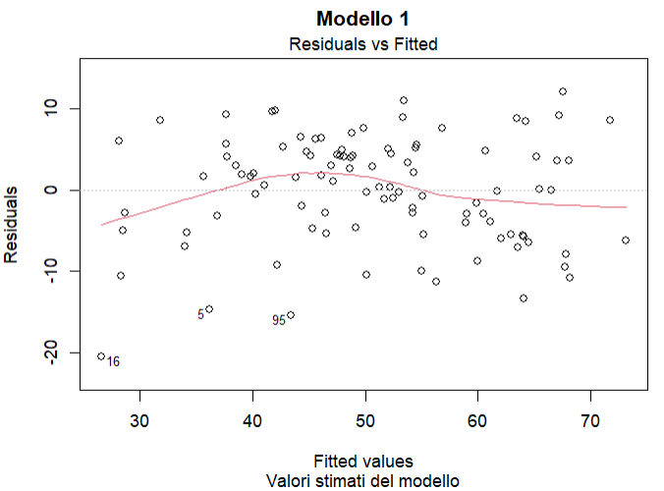
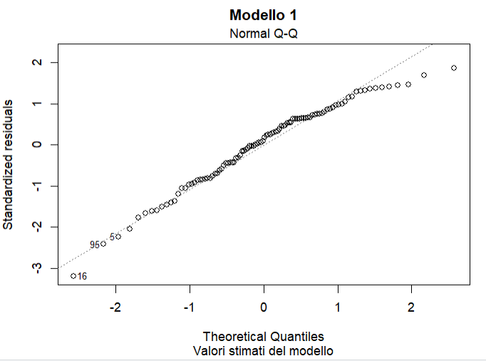
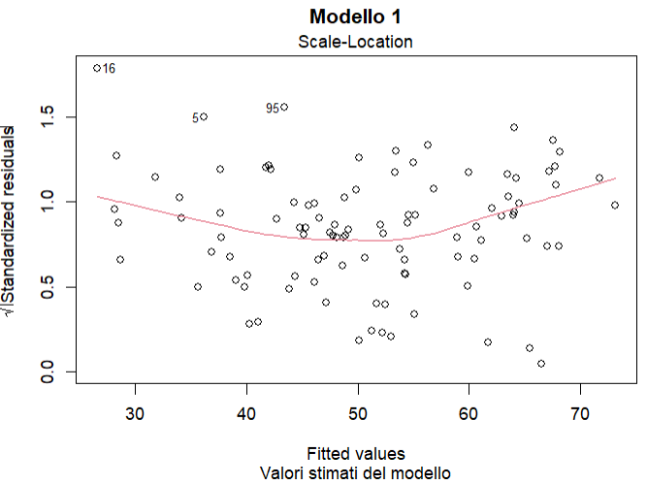
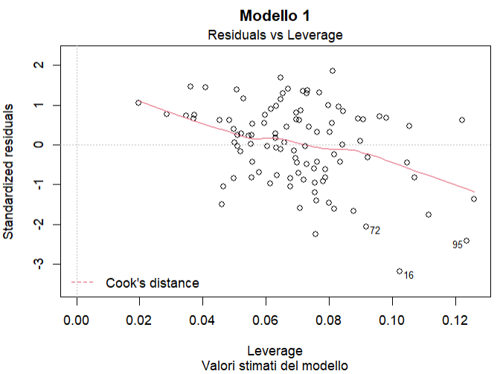
Grafici diagnostici dei modelli
Sono qui presentati i grafici relativi a:
Residuals vs Fitted;
Normal Q-Q;
Scale-Location;
Residuals vs Leverage;
del Modello 1.

Slide 35
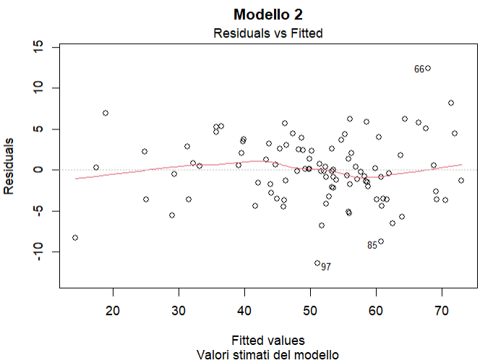
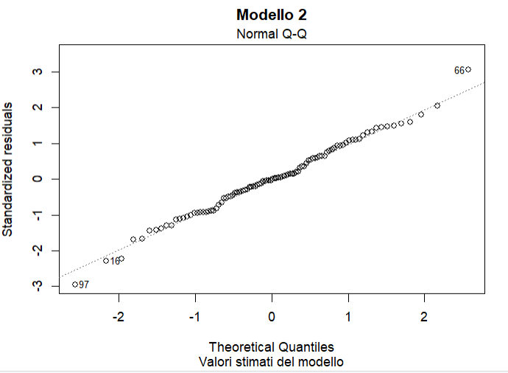
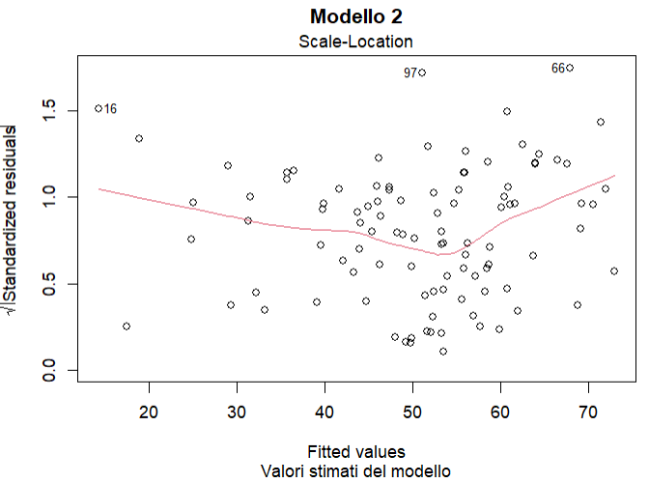
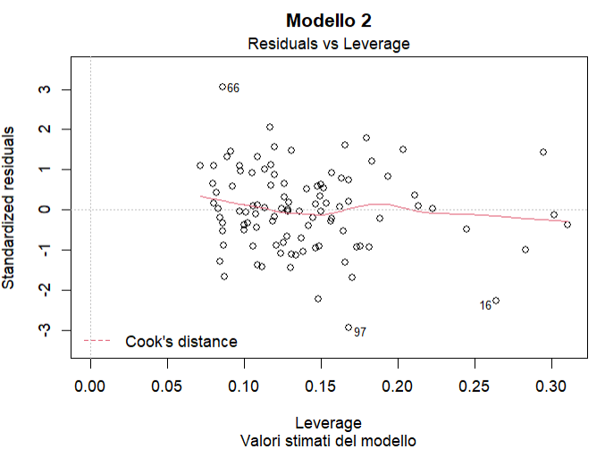
Grafici diagnostici dei modelli
Sono qui presentati i grafici relativi a:
Residuals vs Fitted;
Normal Q-Q;
Scale-Location;
Residuals vs Leverage;
del Modello 2.

Slide 36
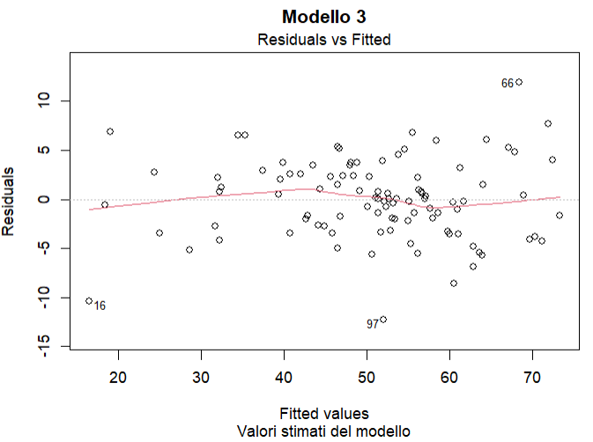
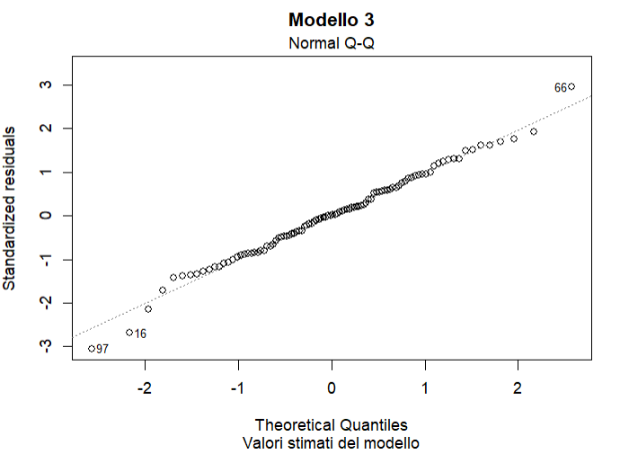
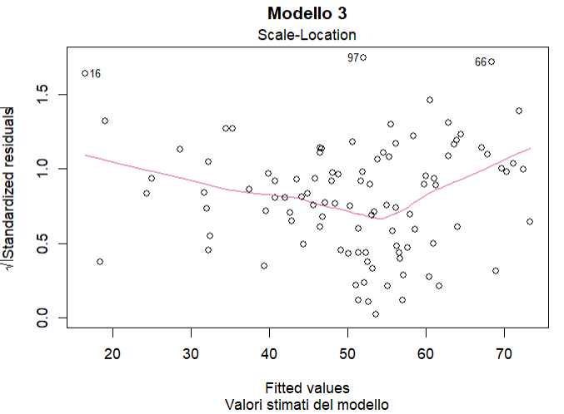
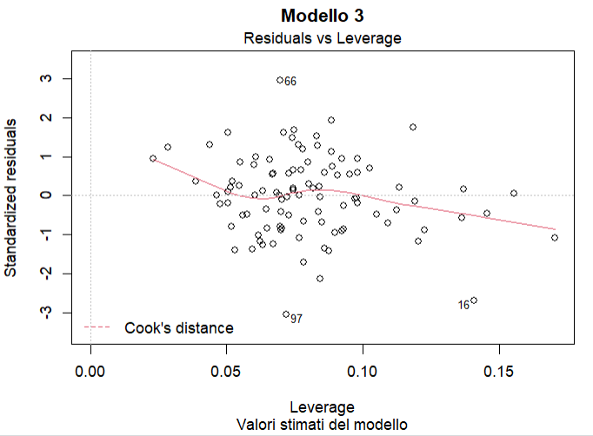
Grafici diagnostici dei modelli
Sono qui presentati i grafici relativi a:
Residuals vs Fitted;
Normal Q-Q;
Scale-Location;
Residuals vs Leverage;
del Modello 3.

Slide 37
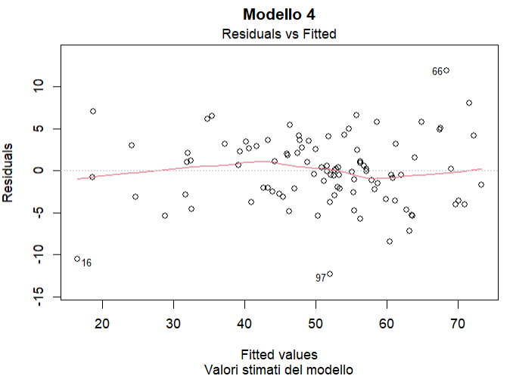
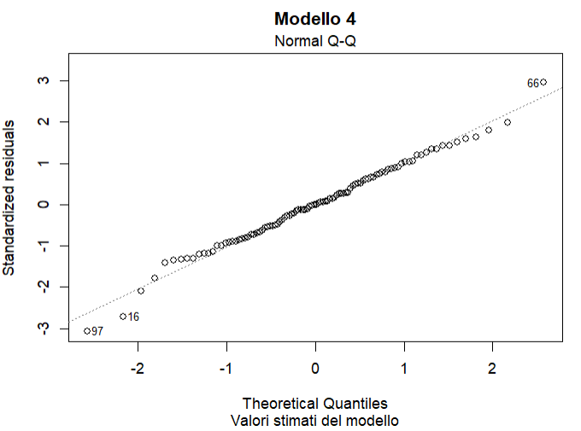

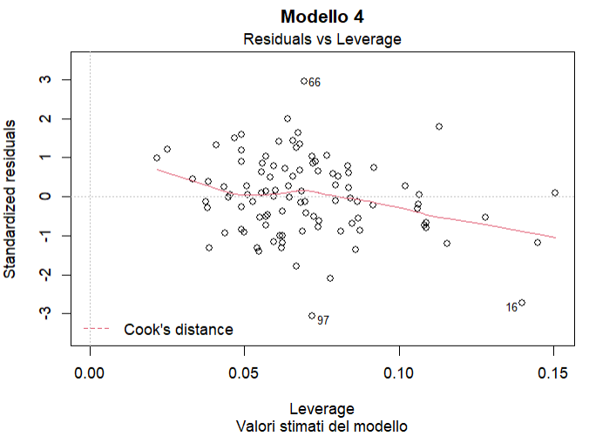
Grafici diagnostici dei modelli
Sono qui presentati i grafici relativi a:
Residuals vs Fitted;
Normal Q-Q;
Scale-Location;
Residuals vs Leverage;
del Modello 4.

Slide 38
Scelta del modello tramite AIC e BIC
Esistono vari tipi di criteri che permettono di scegliere un modello rispetto a un altro, i più utilizzati sono BIC e AIC. Grazie a questi, e alla funzione glance di Rstudio, si è infatti preso come ottimale il modello con valore minimo tra tutti quelli analizzati.
AIC
BIC
Akaike Information Criterion
Non è consigliato per campioni di grandi dimensioni.
Vengono preferiti i modelli con l'AIC più basso.
In questo caso il modello è di esigue dimensioni, quindi è preferibile.
Baleysian Information Criterion
Non è relazionato con il numero di variabili presenti nel modello ma dalla dimensione dei dati in esame.
Viene preferito il modello con BIC più basso.

Slide 39
Tabella dei valori di AIC e BIC ricavati
Modello | AIC | BIC
fit1 | 675,5315 | 696,3729
fit2 | 587,9251 | 627,0027
fit3 | 579,9499 | 603,3964
fit4 | 578,2899 | 599,1312
La funzione glance suggerisce come ottimale il Modello 4, in quanto presenta i valori più bassi di AIC e BIC.

Slide 40
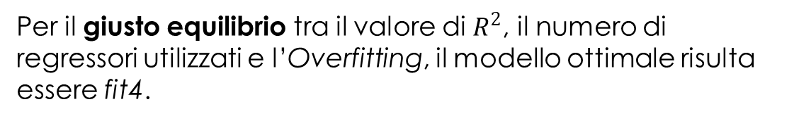
Tabella dei valori di MSE ricavati
Modello | MSE
fit1 | 42,83853
fit2 | 15,50828
fit3 | 16,14518
fit4 | 16,20017
Per il giusto equilibrio tra il valore di $R^{2}$, il numero di regressori utilizzati e l’Overfitting, il modello ottimale risulta essere fit4.

Slide 41
Scelta del modello tramite regressione Stepwise
L’algoritmo di regressione Stepwise permette la determinazione del modello con l’aggiunta o rimozione di regressori al suo interno. Si divide in:
Forward: se, partendo da un modello vuoto, aggiunge dei regressori.
Backward: se, partendo da un modello complete, rimuove dei regressori.
Hybrid: se aggiunge e rimuove regressori fino a quando non viene trovato il modello migliore.
Si basa, inoltre, su criterio AIC oppure su criterio BIC.

Slide 42
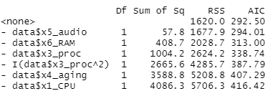
Regressione Stepwise sul Modello 4
È stata eseguita la regressione Stepwise tramite la funzione step di Rstudio, con criterio AIC, su fit4.
Il modello risultava già ottimizzato con AIC = 578,2899.

